Slide 1
Similarity-based Mating Schemeを
取り入れた進化型マルチタスキングの実装
瓜田 俊貴

Slide 2
Similarity-based Mating Scheme
複数回のバイナリトーナメントで選ばれた個体から，親個体となる
2個体を選択する手法である．
親個体1は目的関数空間の端の方から選択し，親個体2は，
親個体1と類似した個体を選択する親個体選択方法である．
H. Ishibuchi and Y. Shibata ,“A similarity-based mating scheme for evolutionary multiobjective optimization”, GECCO 2003

Slide 3
Similarity-based Mating Scheme
親個体1の選択方法
Step 1.
バイナリトーナメントをα 回実行
f₂(x)
f₁(x)
目的関数空間

Slide 4
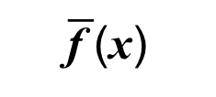
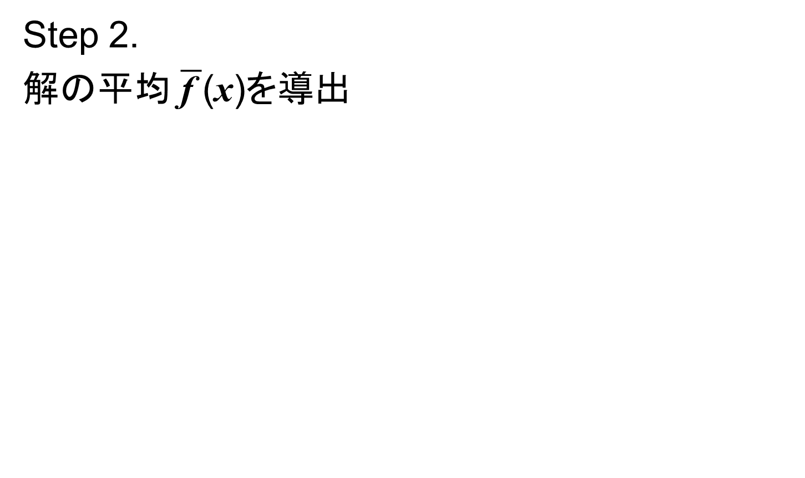
Similarity-based Mating Scheme
親個体1の選択方法
Step 2.
解の平均 $\overline{\text{f} }$(x)を導出
f₂(x)
$\overline{\text{f} }$(x)
f₁(x)
目的関数空間

Slide 5
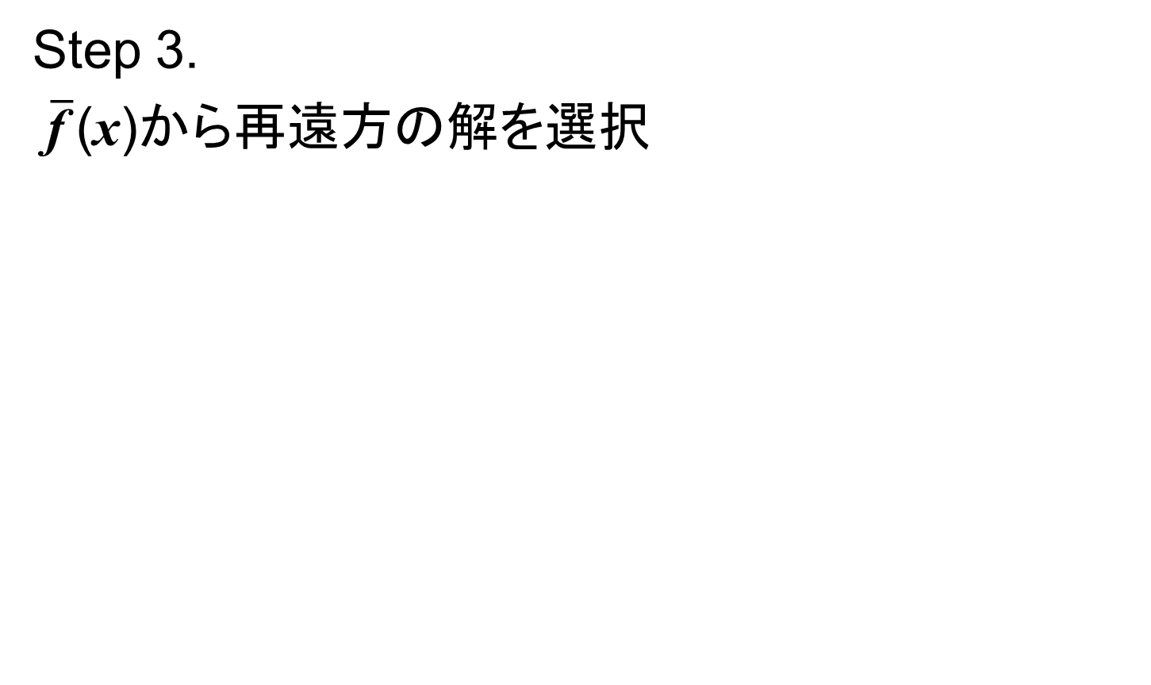
Similarity-based Mating Scheme
親個体1の選択方法
Step 3.
$\overline{\text{f} }$(x)から再遠方の解を選択
親個体
1
f₂(x)
f₁(x)
目的関数空間

Slide 6
Similarity-based Mating Scheme
親個体2の選択方法
Step 1.
バイナリトーナメントをβ 回実行
x₂
x₁
決定変数空間

Slide 7
Similarity-based Mating Scheme
親個体2の選択方法
Step 2.
親個体1と最近傍の解を選択
親個体
1
x₂
親個体
2
x₁
決定変数空間

Slide 8
Similarity-based Mating Scheme
複数回のバイナリトーナメントで選ばれた個体から，親個体となる
2個体を選択する手法である．
親個体1は目的関数空間の端の方から選択し，親個体2は，
親個体1と類似した個体を選択．
親個体1
親個体1
f₂(x)
x₂
親個体
2
目的関数空間
f₁(x)
決定変数空間
x₁

Slide 9
概要
Similarity-based Mating Sheme(SMS)を取り入れたマルチタスク最適化アルゴリズムを実装する．
最初に，最適なパラメータを決定するために，NSGA-IIでパラメータの検証を行う．

Slide 10
疑問
最適なパラメータをどのように決定するか
方法1
  各問題(CIHS～NILS)で得られた結果をランク付けして，合計ランクが優れている
  パラメータを採用
方法2
  各問題で得られたIGDを正規化([0, 1])し，その合計値が優れているパラメータを採用
方法3
  元のNSGA-IIとの性能差を計算し，差が大きいパラメータを採用
  結果としてα = 10, β = 2が最適なパラメータとなった．
  親個体は，目的関数空間の端から選ぶことが適当?

Slide 11
実験結果
セル内の数値は，正規化後のIGDの総和を表す．
α
β

Slide 12
SMSを取り入れたマルチタスク手法の実装
NSGA-IIをベースとして，独立探索時はSMSを用いる．
情報共有は，タスク間での交叉による行う．
情報共有時の親個体は
移住先: バイナリトーナメントで選択(α = 1 or 2)
移住元: 1. 独立探索時の親個体2と同じ選択
移住元: 2. 親個体1と最近傍(NNと呼ぶ)
とする.
情報共有は，一定世代間隔で一定数の個体で行う．

Slide 13
実験結果
α = 10, β = 2，移住間隔: 10世代，移住個体数: 10個体
Problems | Task No. | β = 2 | NN | MO-MFEA
CIHS | T₁ | 3.54E-4 | 3.77E-4 | 3.99E-4
 | T₂ | 2.36E-3 | 2.54E-3 | 2.65E-3
CIMS | T₁ | 1.15E-1 | 8.89E-2 | 4.57E-2
 | T₂ | 6.41E-2 | 5.80E-2 | 8.77E-3
CILS | T₁ | 2.00E-4 | 1.94E-4 | 2.71E-4
 | T₂ | 1.82E-4 | 1.82E-4 | 1.90E-4
PIHS | T₁ | 3.64E-4 | 3.76E-4 | 1.10E-3
 | T₂ | 2.54E-2 | 2.51E-2 | 3.04E-2
PIMS | T₁ | 4.13E-3 | 4.30E-3 | 2.62E-3
 | T₂ | 1.72E+1 | 1.83E+1 | 1.09E+1
PILS | T₁ | 3.03E-4 | 2.25E-4 | 3.24E-4
 | T₂ | 6.33E-1 | 6.33E-1 | 1.10E-2
Problems | Task No. | β = 2 | NN | MO-MFEA
NIHS | T₁ | 5.35E+0 | 4.27E+0 | 1.55E+0
 | T₂ | 7.67E-4 | 6.69E-4 | 5.02E-4
NIMS | T₁ | 4.21E-1 | 3.34E-1 | 2.79E-1
 | T₂ | 5.62E-2 | 7.34E-2 | 2.86E-2
NILS | T₁ | 7.91E-4 | 8.05E-4 | 8.35E-4
 | T₂ | 6.42E-1 | 6.42E-1 | 6.43E-1
β = 2 : 5/18で最良
NN : 4/18で最良
MO-MFEA : 9/18で最良

Slide 14
実験結果
独立探索で得られたIGD(Proposedが性能高)
α
β

Slide 15
実験結果
独立探索で得られたIGD(Proposedが性能高)
α
β

Slide 16
実験結果
独立探索で得られたIGD(Proposedが性能低)
α
β

Slide 17
実験結果
独立探索で得られたIGD(Proposedが性能低)
α
β

Slide 18
今期のまとめ
実装関連
マルチタスクベンチマーク問題のPython実装
SMSの実装(シングルタスク&マルチタスク)
アルゴリズム分析用のメソッドの実装(実装途中)
検証関連
ナップサック問題での交叉操作時，生成個体数による探索性能の影響を(実験的に)検証
Java実装との交叉操作の差異を検証
SMSのハイパーパラメータの検証
MT-SMSの探索性能の調査

Slide 19
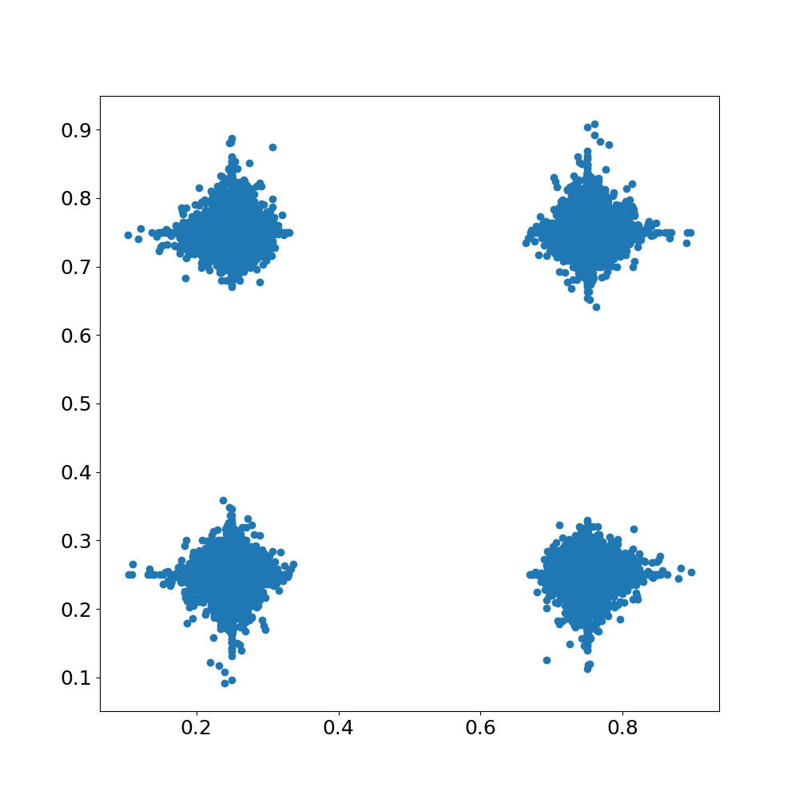
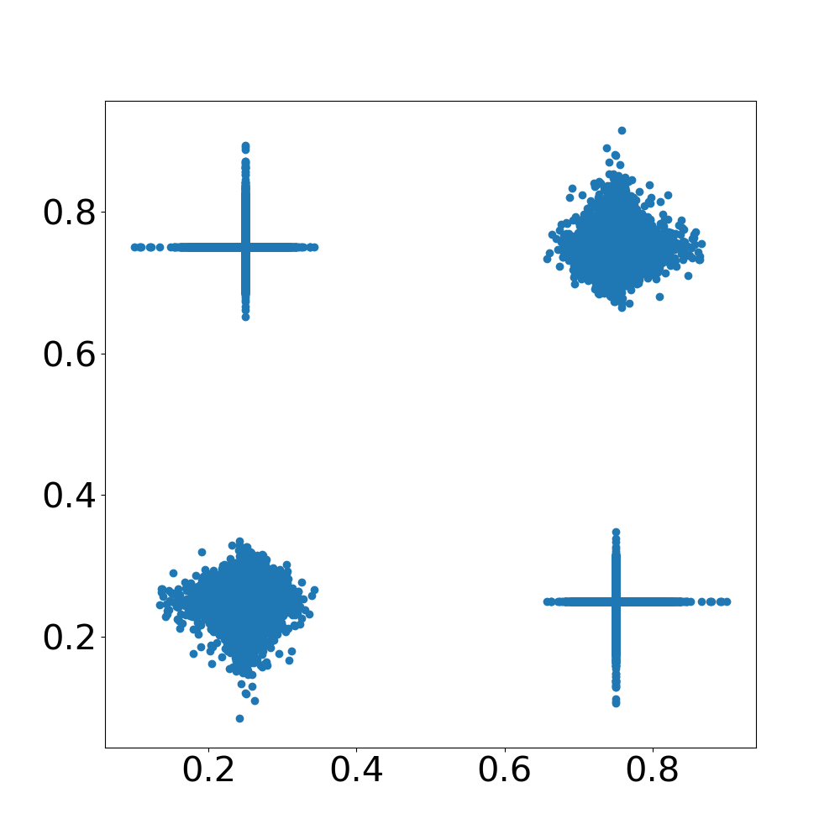
SBXの影響
2次元で子個体の分布を確認
親個体は{(0.25，0.25)，(0.75，0.75)}
SBX
SBX_java
Notes:
next
1.ベータを変更したMT-SMS
2.MO-MFEAにSMS適用
できない気がするので，MO-MFEAの交叉を説明
3.独立探索を多様性度外視で探索?
多様性は情報共有で担保

Slide 21
実験結果
セル内の数値は，正規化後のIGDの総和を表す．
α
β

Slide 22
実験結果
独立探索で得られたIGD
α
β

Slide 23
実験結果
独立探索で得られたIGD
α
β

Slide 24
実験結果
独立探索で得られたIGD
α
β

Slide 25
実験結果
独立探索で得られたIGD
α
β

Slide 26
実験結果
独立探索で得られたIGD
α
β

Slide 27
実験結果
独立探索で得られたIGD
α
β

Slide 28
実験結果
独立探索で得られたIGD
α
β

Slide 29
実験結果
独立探索で得られたIGD
α
β

Slide 30
実験結果
独立探索で得られたIGD
α
β

Slide 31
実験結果
独立探索で得られたIGD
α
β

Slide 32
実験結果
独立探索で得られたIGD
α
β

Slide 33
実験結果
独立探索で得られたIGD
α
β

Slide 34
実験結果
独立探索で得られたIGD
α
β

Slide 35
実験結果
独立探索で得られたIGD
α
β

Slide 36
実験結果
独立探索で得られたIGD
α
β

Slide 37
実験結果
独立探索で得られたIGD
α
β

Slide 38
実験結果
独立探索で得られたIGD
α
β

Slide 39
実験結果
独立探索で得られたIGD
α
β

